Slide 1


Estrategias de Inversión Basadas en Momentum Sectorial
Un análisis de riesgo, rentabilidad y optimización con ETFs en el mercado estadounidense (2005–2025)
Tesina de Actuario Autor: Matias Leiva Tutor: Rodrigo Arana Práctica Profesional del Actuario Dra. Act. Liliana Silva Universidad de Buenos Aires Facultad de Ciencias Económicas
2026

Slide 2
Motivación
Hipótesis de los Mercados Eficientes (Fama, 1970)
Evidencia empírica de anomalías financieras en los mercados
Momentum como una de las anomalías más robustas
documentadas
Pregunta central:
¿el momentum sectorial modifica el perfil de riesgo
y retorno frente al mercado?

Slide 3
Hipótesis de trabajo
Objetivo del estudio
Evaluar el desempeño financiero y el perfil de riesgo de estrategias de momentum sectorial aplicadas a ETFs del mercado estadounidense.
H1: ETFs con mayor retorno acumulado en ventanas de 3, 6 y 12 meses presentan retornos subsecuentes superiores al mercado.
H2: Las estrategias de momentum sectorial presentan métricas de desempeño ajustado por riesgo (Sharpe y alfa CAPM) diferentes al benchmark.
H3: La dinámica del riesgo, medida mediante volatilidad GARCH(1,1), VaR y Expected Shortfall, difiere de la observada en el mercado.

Slide 4
Datos y universo de análisis
ETFs sectoriales SPDR del S&P 500
(XLK, XLF, XLV, XLY, XLP, XLE, XLI, XLB, XLU)
Benchmark: SPY
Tasa libre de riesgo: Treasury Bill a 3 meses (^IRX)
Período de análisis: 2005–2025
Frecuencia: mensual

Slide 5
Construcción de la estrategia de inversión
Cálculo del momentum sectorial usando retornos de 3, 6 y 12 meses
Ranking de sectores según su desempeño reciente
Selección del tercio superior de sectores
Construcción de un portafolio equiponderado
Rebalanceo mensual considerando costos de transacción

Slide 6
Metodología de evaluación
Métricas de rentabilidad: retorno promedio y CAGR
Medidas de riesgo: volatilidad y drawdown máximo
Desempeño ajustado por riesgo: ratio de Sharpe
Evaluación del desempeño: modelo CAPM
Modelización de la volatilidad: modelo GARCH(1,1)
Riesgo extremo: VaR y Expected Shortfall

Slide 7
Desempeño de las estrategias
Estrategia | CAGR | Volatilidad | Sharpe | Max Drawdown
SPY | 10.61% | 14.81% | 0.65 | -50.8%
LO_3 (3m) | 10.42% | 14.94% | 0.63 | -45.2%
LO_6 (6m) | 8.96% | 14.38% | 0.55 | -44.5%
LO_12 (12m) | 9.75% | 14.44% | 0.60 | -39.1%
LO_3 presenta desempeño cercano al benchmark
LO_6 y LO_12 muestran menor rentabilidad
Las estrategias momentum presentan drawdowns máximos menos profundos

Slide 8
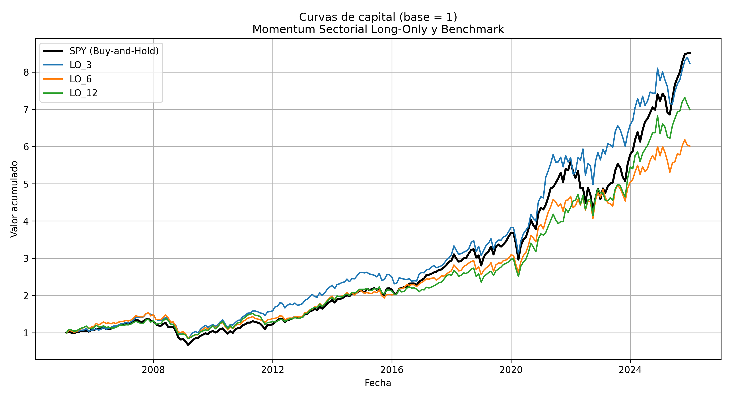
Curvas de capital

Slide 9
Resultados CAPM
Estrategia | Alpha anual | Beta | R²
LO_3 | 0.12% | 0.85 | 0.75
LO_6 | ≈0% | 0.82 | 0.75
LO_12 | 0.90% | 0.80 | 0.73
Betas positivas, significativas y menores que uno. Misma dirección, menor intensidad.
Alphas estimados no resultan estadísticamente significativos. No hay evidencia retornos adicionales al mercado.

Slide 10
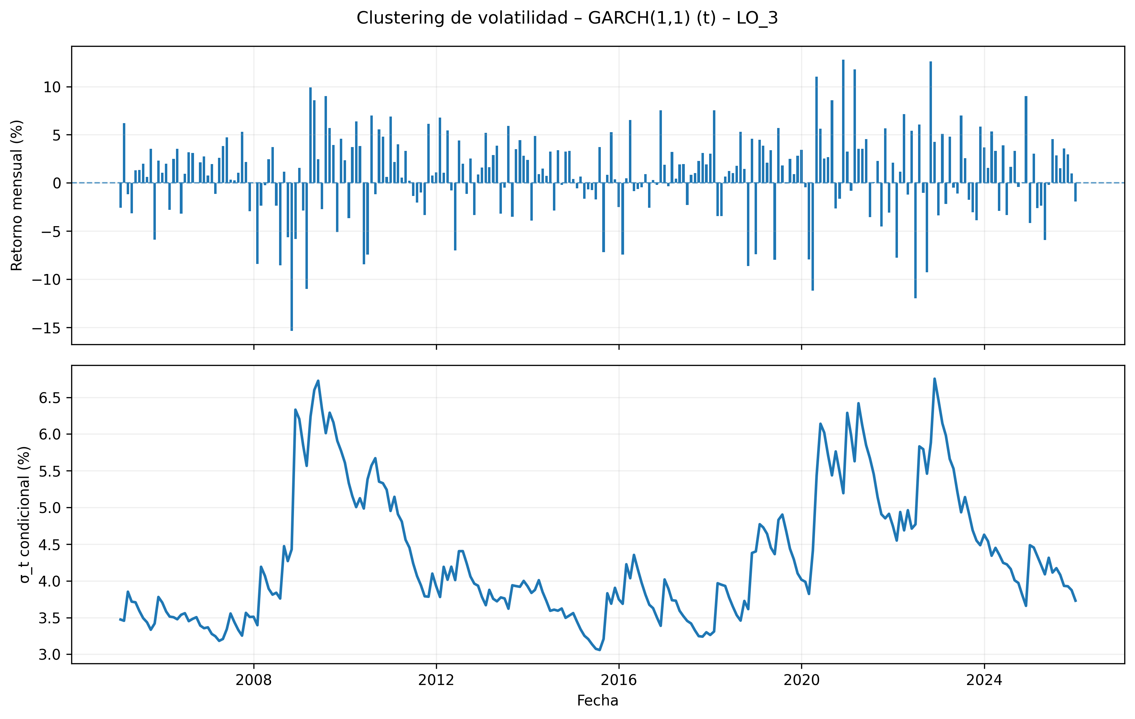
Riesgo dinámico: volatilidad condicional
Los retornos muestran agrupamiento de volatilidad
El modelo GARCH(1,1) captura la persistencia de la volatilidad
La especificación con innovaciones t-Student permite reflejar colas más pesadas

Slide 11
Riesgo extremo: VaR y Expected Shortfall
Estrategia | VaR 95% | ES 95%
SPY | 6.98% | 8.78%
LO_3 | 7.07% | 9.12%
LO_6 | 6.83% | 8.58%
LO_12 | 6.86% | 8.65%
Promedios mensuales estimados con GARCH(1,1) y distribución t-Student
VaR y ES se estiman a partir de la volatilidad condicional del modelo GARCH
Las diferencias de riesgo extremo entre estrategias son moderadas
LO_3 presenta el mayor riesgo extremo, consistente con su mayor volatilidad
No se observan diferencias sustanciales respecto al benchmark

Slide 12
Conclusiones
Las estrategias de momentum sectorial no dominan al benchmark en rentabilidad ajustada por riesgo
El desempeño está principalmente explicado por el comportamiento del mercado (β < 1)
Las estrategias modifican el perfil riesgo del portafolio, reduciendo drawdowns y volatilidad en algunos casos
El análisis de volatilidad condicional y riesgo extremo confirma dinámicas de riesgo similares al mercado
El momentum sectorial actúa principalmente como mecanismo de rotación sectorial más que como fuente de alfa persistente

Slide 13
GRACIAS

